Slide 1


Slide 2
Star Greg
Britta Jochum, Julia Lakatos, Philipp Mail,
Jan Schlenker, Marcel Steinleitner, Fredrik Teschke

Slide 3
Agenda
Spielwelt
Spielablauf
Fachkonzept

Slide 4
Spielwelt

Slide 5
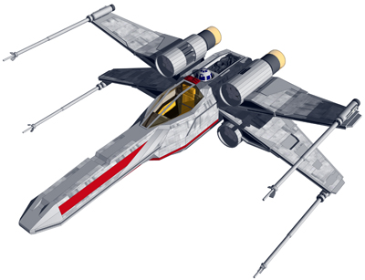
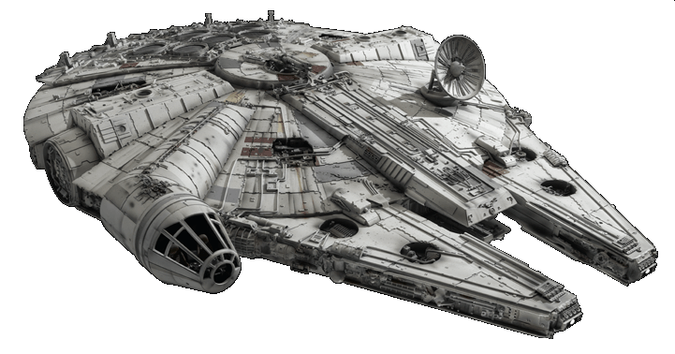
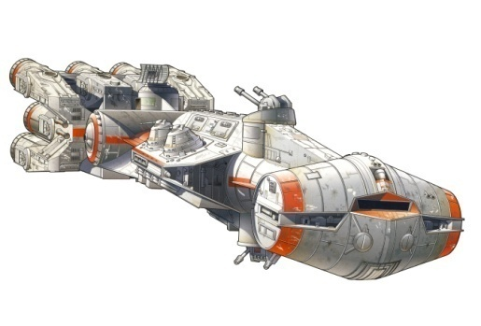
Einblick in die Spielwelt
Raumschiffe
Millenium Falke
Corellian Corvette
X-Wing
Bauteile
Bauteilpreise und Raumschiffnachfrage schwanken!
Hitzeschild
Rumpfbau-teil
Triebwerk
Sonderbau-teil

Slide 6
Lager
Nichtverbaute Bauteile und nichtverkaufte Raumschiffe werden gelagert
Kosten für Lagerung

Slide 7

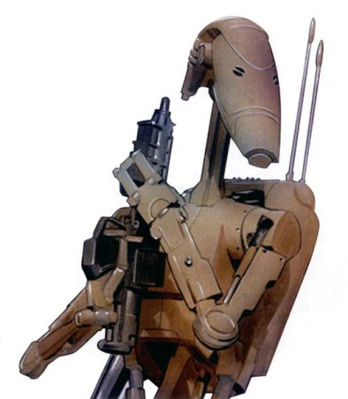


Personal
R2D2
Kampfdroide
Droideka
die Qualitätsstufen steuern möglichen Zusatzkosten, die bei der Produktion anfallen
Personalkosten schwanken

Slide 8
Preisschwankungen
durch Konjunkturverlauf (Raumschiffnachfrage & Personalkosten)
durch Einkäufe der Unternehmen (Bauteilpreise)
X-Wing
Correlian Corvette
Millenium Falke

Slide 9
Spielablauf

Slide 10
Spielablauf
Unternehmen einrichten
Einkauf von Bauteilen
End-bewertung einsehen
Finanzen einsehen
Raumschiffe produzieren
Verkaufspreis angeben
Personal verwalten
Für jede Spielrunde
Information von Spielleiter

Slide 11
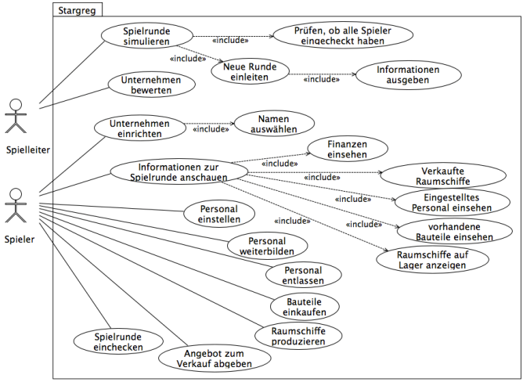
Use Case Diagramm

Slide 12
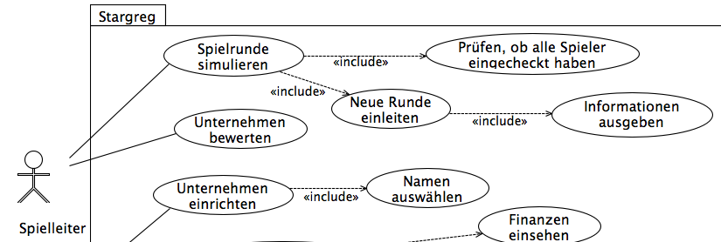
Use Case Diagramm

Slide 13
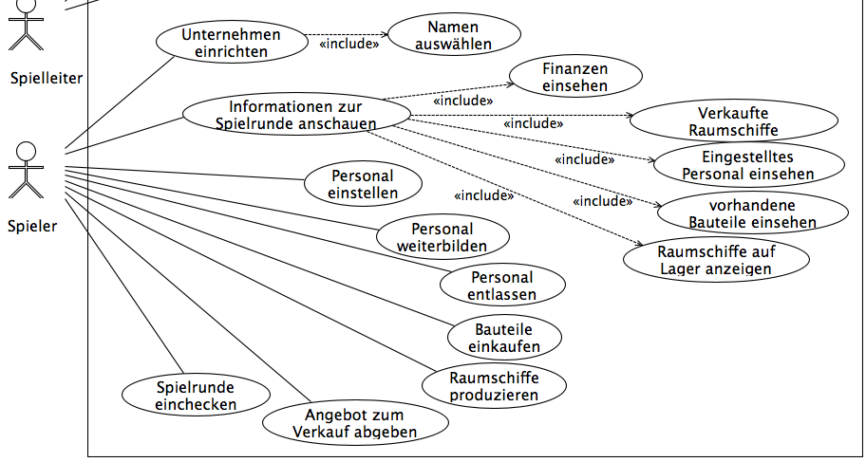
Use Case Diagramm

Slide 14
Mockups

Slide 15
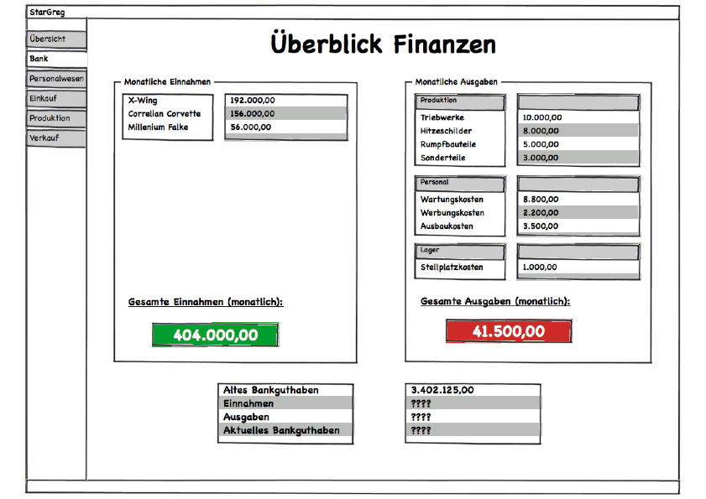

Slide 16
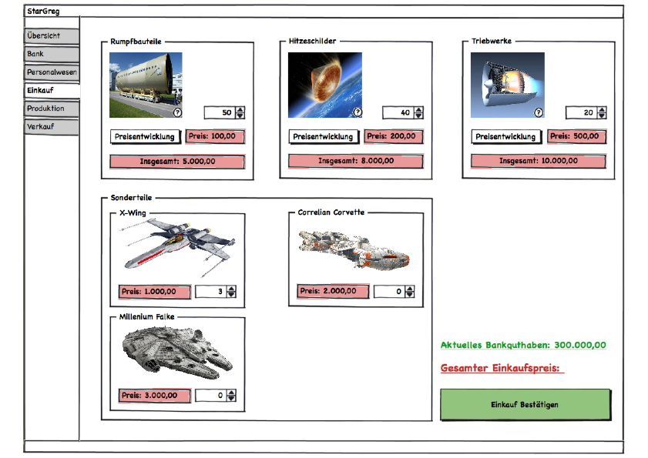

Slide 17
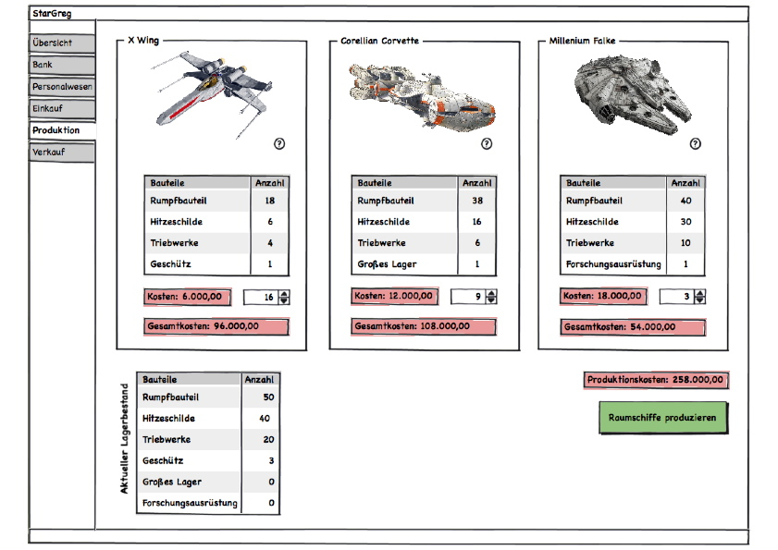

Slide 18
Fachkonzept
Notes:
Modellierung: Klassendiagramm der Entwurfsphase
Implementierung: ein paar erwähnenswerte Sachen

Slide 19
Entwurfsphase
Unternehmen
*
Spiel
*
Markt
*
*
*
Abteilung
SpielRunde
Typ
*
*
Transaktion
*
PersonalTyp
RaumschiffTyp
BauteilTyp
Notes:
Spiel: zentrale Klasse
hat Märkte
hier ist Hauptteil der Spiellogik abgebildet
Märkte verwalten Typen
kennt Unternehmen
dient Spielern zum Zugriff auf Funktionen
Hat Abteilungen (Einkauf, Produktion, Verkauf, Finanzen, Personal) -> Industrieunternehmen
kennt Spielrunden
Datenspeicher: Spielstory
Transaktionen
zur Datenspeicherung
Rundenende: Transaktionen -> SpielRunde (Auswertung)

Slide 20
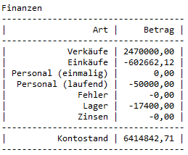
Implementierung
generische Klassen
Datenhaltung
Vector
HashMap
Ausgabe: Tabellenform
Notes:
generische Klassen oft für Obertypen
alle Märkte verwalten Typen: so einmal implementieren -> trotzdem nicht casten
ähnlich für Transaktion
Problem Datenhaltung
hauptsächlich Vector und HashMap verwendet
DB-Anbindung hätte an einigen Stellen das Leben erleichtert
Ausgabe: zunächst unübersichtlich
alles in Tabellen
schneller zu erfassen
trotzdem in Konsole möglich
abgestimmt mit Mockups

Slide 21



jUnit
Föderation
Imperium
Rebellen
Notes:
Haupt Testcase
3 Unternehmen - Archetypen

Slide 22
jUnit
hält sich an Marktstandards
geht keine Risiken ein
Föderation
Imperium
Rebellen

Slide 23
jUnit
hält sich an Marktstandards
geht keine Risiken ein
Dumping-Strategie
niedrigste Preise
Föderation
Imperium
Rebellen

Slide 24
jUnit
hält sich an Marktstandards
geht keine Risiken ein
Dumping-Strategie
niedrigste Preise
qualitativer Ansatz
investitionsbereit
Föderation
Imperium
Rebellen
Notes:
zunächst Unternehmen definiert
dann Runde für Runde (10 Stück) durchgegangen
Informationsphase für Unternehmen: wie ist die Lage
basierend auf Verhaltenstyp Entscheidungen getroffen
zum Schluß Bewertung
LIVE anschauen

Slide 25
Vielen Dank für Eure Aufmerksamkeit!

